Slide 1
XIN KÍNH CHÀO CÁC THẦY CÔ!

Slide 2
Đạo đức
Thực hành kĩ năng giữa học kì I
Bài 1: Hãy điền vào ô chữ Đ trước những hành vi đúng , chữ S trước những hành vi sai.
Đ
a, Giữ lời hứa với tất cả mọi người
S
b, Có thể hứa mọi điều còn thực hiện được hay không thì không quan trọng.
Đ
c, Trẻ em có bổn phận quan tâm chăm sóc những người thân trong gia đình
S
d, Chỉ cần tự làm lất những việc mình yêu thích.
Đ
e, An ủi, động viên, giúp đỡ bạn phù hợp với khả năng của mình.

Slide 3
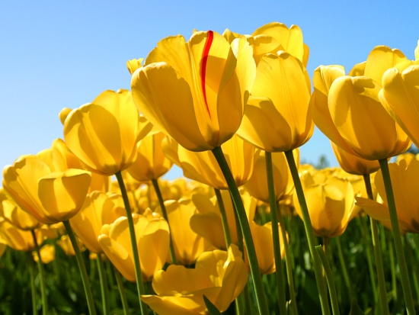
Đạo đức
Hái hoa dân chủ

Slide 4
Đạo đức
Thực hành kĩ năng giữa học kì I
Hái hoa dân chủ
*Em có tán thành với ý kiến sau không?Vì sao?
- Chỉ khi nào ông bà, cha me đau ốm mới quan tâm chăm sóc.

Slide 5
Đạo đức
Hái hoa dân chủ

Slide 6
Đạo đức
Thực hành kĩ năng giữa học kì I
Hái hoa dân chủ
*Xử lí tình huống sau:
*Hà được phân công giúp đỡ bạn Lan học yếu trong lớp nên Hà đến sớm và bảo Lan:
-Cậu để tớ làm bài hộ cho nhanh rồi chúng mình cùng đi chơi nhảy dây.
.
*Em có tán thành với việc làm đó của Hà không?Vì sao?

Slide 7
Đạo đức
Hái hoa dân chủ

Slide 8
Đạo đức
Thực hành kĩ năng giữa học kì I
Hái hoa dân chủ
*Em hãy kể đôi điều về tình cảm, sự quan tâm chăm sóc của ông bà, anh chị em trong gia đình?

Slide 9
Đạo đức
Hái hoa dân chủ

Slide 10
Đạo đức
Thực hành kĩ năng giữa học kì I
Hái hoa dân chủ
*Em hãy đọc thơ(hát, múa kể chuyện…) về Bác Hồ?

